Slide 1
Законопроект 4241:
ініціатива по захисту фізичних осіб при врегулюванні простроченої заборгованості

Slide 2
Проект 4241
ПРО ЩО ВІН?

Slide 3
Створення
правового поля
Реєстр колекторських компаній
Контрольні повноваження НБУ
Нові вимоги до
договорів

Slide 4
Друге читання:
завдання-максимум для законодавця – з купеллю не викинути дитину

Slide 5
Розширення сфери дії проекту
Зміна правил отримання згоди поручителя
Підвищення вимог до персоналу
ПОТЕНЦІЙНІ ЗМІНИ
Встановлення вичерпного переліку дій, що можуть вчинятися при стягненні заборгованості
Обмеження повноважень НБУ

Slide 6
TIMELINE
проекту
≈ середина березня
набрання чинності Законом,
обов’язок виконувати вимоги ст.24
≈ середина червня
введення Закону в дію, початок функціонування Реєстру
≈ середина липня
початок повноцінного функціонування

Slide 7
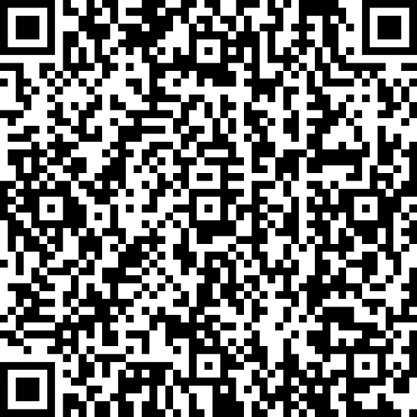
ДЯКУЮ.
vasylevska-smahliuk@rada.gov.ua

